Slide 1
Система обнаружения фейков
В чатах whats app viber telegram и вконтакте

Slide 2
Пользователи интернета в России

Slide 3
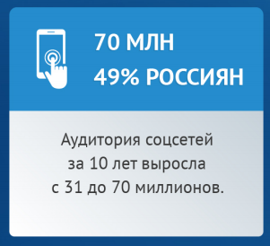
Пользователи интернета в России

Slide 4
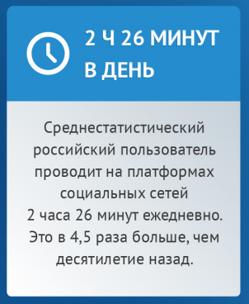
Пользователи интернета в России

Slide 5
Технические требования
Сеть
Спутник
Связь

Slide 6
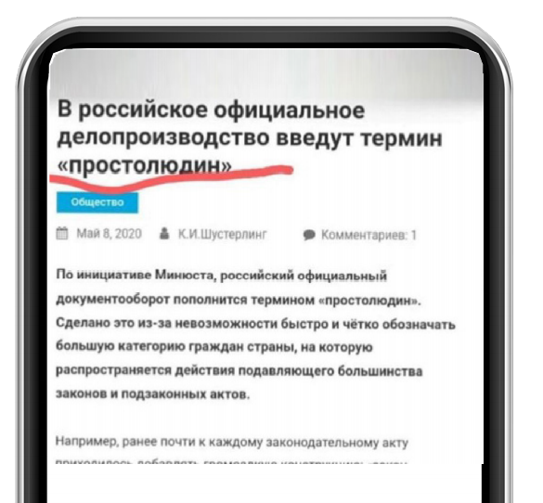
Фейки – современный аналог слухов.
Распространение подрывает доверие к власти, способствует распространению паники, увеличивает рост числа жертв мошенников

Slide 7
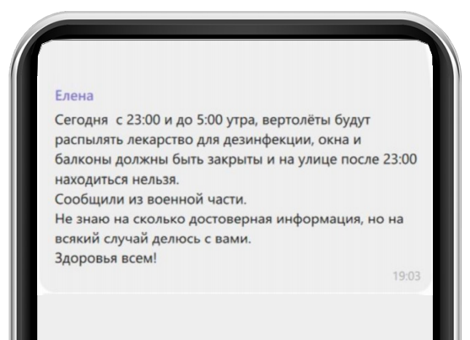
Абсолютное большинство фейков распространяются через чаты в мессенджерах. Из-за особенностей мессенджеров практически невозможно определить первоисточник информации. Распространяются фейки через небольшие чаты, в которых большинство пользователей знают и доверяют друг другу. Из-за этого фейки пересылаются активнее – люди верят в фейк, потому что его присылает знакомый

Slide 8
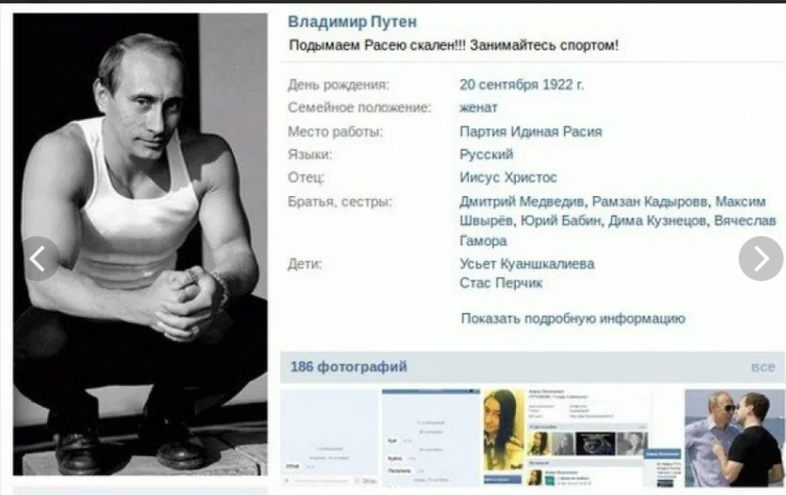
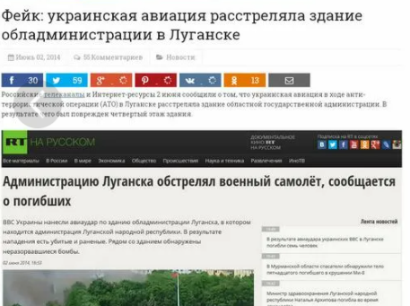
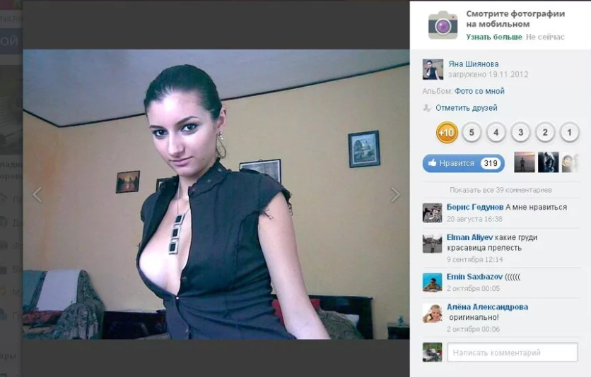
Формы фейка
ТЕКСТОВОЕ, ГОЛОСОВОЕ СООБЩЕНИЕ
ФОТО, ВИДЕО
НОВОСТИ В СОЦИАЛЬНОЙ СЕТИ
«СЕНСАЦИИ» ИЗ желтой ПРЕССЫ

Slide 9
ПРИЗНАКИ ФЕЙКА

Slide 10
ПРИМЕРЫ ФЕЙКОВ

Slide 11
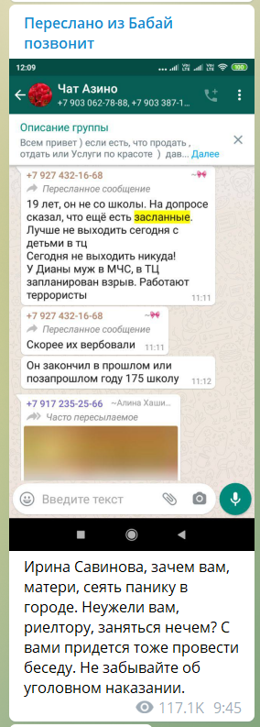
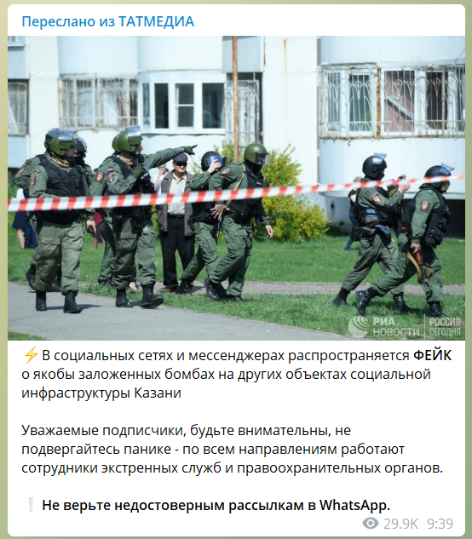
ПРИМЕРЫ ФЕЙКОВ

Slide 12
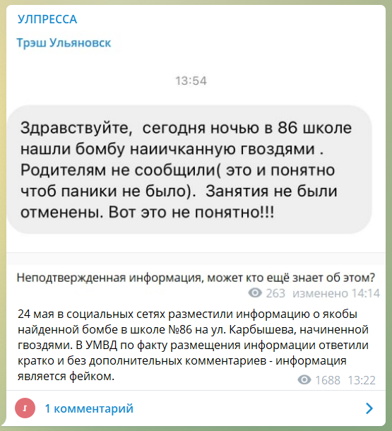
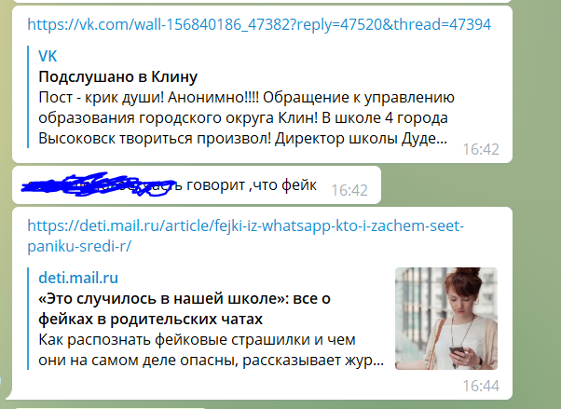
ПРИМЕРЫ ФЕЙКОВ

Slide 13
КАТЕГОРИИ ФЕЙКОВ

Slide 14
РЕШЕНИЕ ПРОБЛЕМЫ
Большинство чатов в WhatsApp, Viber, Telegram и ВКонтакте, в которых распространяются фейки – родительские чаты. Помимо родителей, в этих чатах присутствуют классные руководители. Если в чате появится потенциальный фейк, классный руководитель сможет переслать его на специальный номер в мессенджере или чат-бот.

Slide 15
РЕШЕНИЕ ПРОБЛЕМЫ
Чаты в мессенджерах обеспечивают автоматическое попадание фейков в специально созданную систему. Это позволит тем, кто работает с системой, оперативно фиксировать обнаруженные фейки, анализировать их и готовить официальные опровержения. В некоторых случаях классному руководителю будет приходить ответное сообщение с опровержением.

Slide 16
Начало работы - QR-код
ПРОСКАНИРУЙТЕ QR-КОД И
ПЕРЕЙДИТЕ ПО ВСПЛЫВАЮЩЕЙ ССЫЛКЕ.
В ОТКРЫВШЕМСЯ
ДИАЛОГОВОМ ОКНЕ НАПРАВЬТЕ
СПЕЦИАЛЬНЫЙ КОД

Slide 17
Начало работы -иные способы связи со службой
WhatsApp
добавить и сохранить номер 8-999-003-30-22 в контакты. Затем направить на сохраненный номер в WhatsApp специальный код доступа
Telegram
найти «Проверка фейков» или @proverka_fake_bot и нажать /start, затем направить специальный код доступа

Slide 18
Начало работы -иные способы связи со службой
Viber
Найти «Проверка фейков» или @proverkafakebot и направить специальный код доступа
ВКонтакте
найти в поиске сообщество «Проверка фейков» (https://vk.com/proverka_fake) и направить в личные сообщения сообщества специальный код доступа

Slide 19
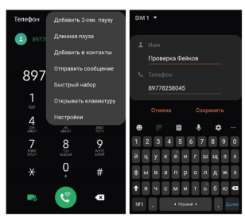
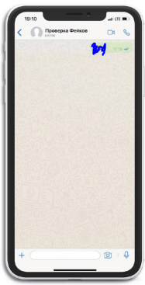
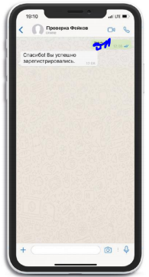
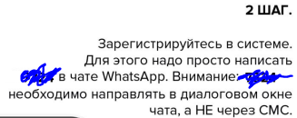
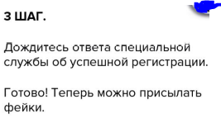
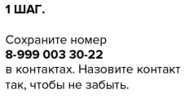
WhatsApp – 3 шага

Slide 20
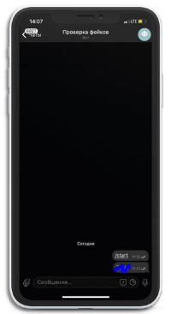
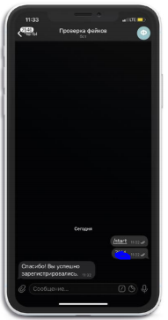
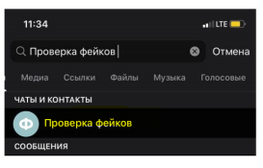
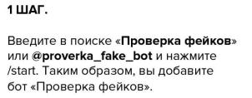
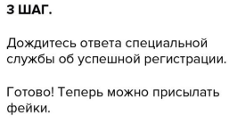
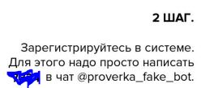
Telegram – 3 шага

Slide 21
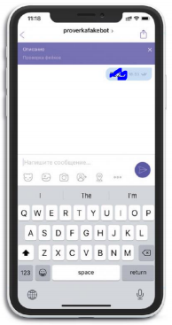
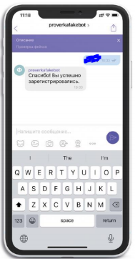
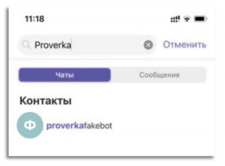
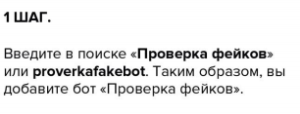
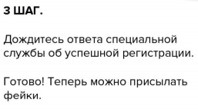
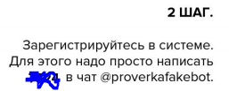
Viber – 3 шага

Slide 22
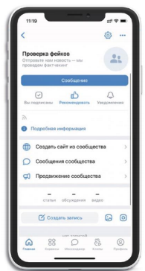
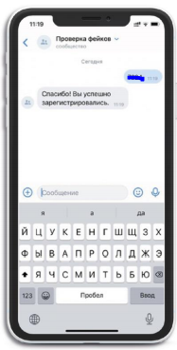
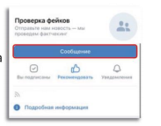
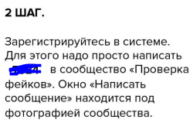
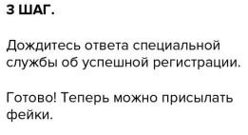
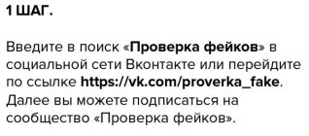
Вконтакте - 3 шага

Slide 23
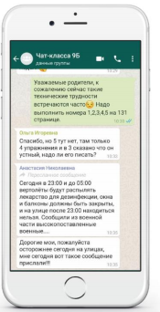
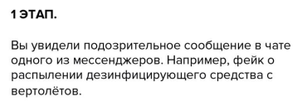
Отработка фейка – 1 этап

Slide 24
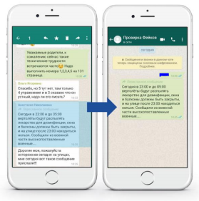
Отработка фейка – 2 этап

Slide 25
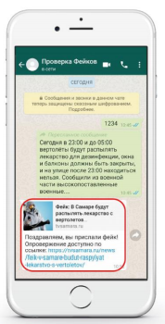
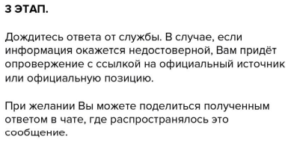
Отработка фейка – 3 этап

Slide 26
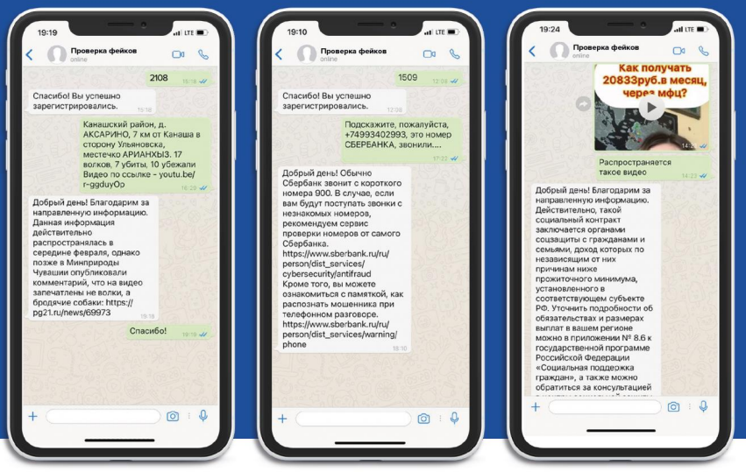

Slide 27
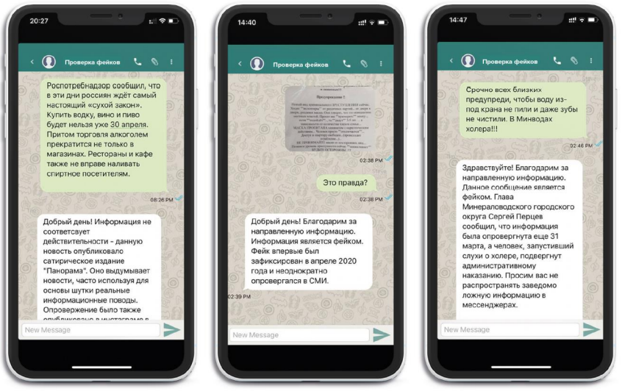

Slide 28
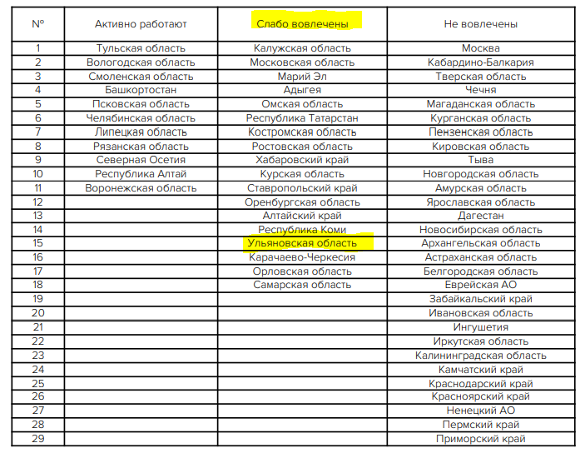
Статус внедрения

Slide 29
Спасибо за внимание!
Зуборев Ярослав Александрович
Сотркудник цур ульяновской области
Telegram: @jaros

